Slide 1

Выпускная квалификационная работа в форме стартапа:
«Создание платформы для совместной покупки недвижимости и управления ей»
Пашкова Анна Анатольевна
студент 2 курса магистратуры
направление «Менеджмент», профиль «Менеджмент коммерческой деятельности»
Научный руководитель: Лекарева Ю.С., к.э.н., доцент
Оренбург, 2025

Slide 2

Актуальность разрабатываемого стартапа заключается в том, что обусловлена тем, что в современном мире недвижимость представляет собой не только ценный, но и высоколиквидный актив, который активно покупается, продается и обменивается. В условиях нестабильности рынка, недвижимость продолжает оставаться привлекательным вложением средств, несмотря на колебания цен.
2

Slide 3
Цель и задачи проекта
Целью стартапа является комплексная разработка идеи по созданию платформы для совместного владения недвижимостью.
Для достижения указанной цели при разработке стартапа были выполнены следующие задачи:
провести анализ рынка недвижимости;
обосновать актуальность платформы для совместного владения недвижимостью;
разработать производственный план;
разработать маркетинговый план;
разработать финансовый план;
проанализировать возможные риски.

Slide 4
Таблица 1 – Показатели недвижимости 2023-2024 гг.
Критерий сравнения | Январь 2023 | Январь 2024
Объемы сданного жилья | За 2022-й сдано 102 млн кв. м жилой недвижимости. | 110 млн «квадратов» жилья по итогам 2023-го.
Ключевая ставка | 7,5% на конец 2022-го. | 16% с декабря 2023-го.
Ипотечные ставки | Рост рыночных ставок на ипотечные кредиты до 10,8% в конце 2022-го. | Ставки по рыночным программам в 17-20% годовых.
Минимальный первый взнос | 15% от стоимости лота. | Первый взнос увеличен до 30% по льготной программе на новостройки под 8% годовых. По семейной и IT-программам – номинальный взнос от 20%, но по факту – на усмотрение банка.
Максимальные суммы займов по льготным программам | 12 млн рублей – для столиц и их областей, 6 млн – для остальных регионов. | 6 млн – для всех регионов РФ.
Средние цены на жилье в РФ | К концу 2022-го жилой «квадрат» в стране в среднем стоил 109,7 тыс. руб., а весь лот – почти 6 млн рублей. | К январю 2024-го средняя цена квадратного метра жилья в России на «первичке» составила 130 тыс. рублей. Средняя же стоимость лота в новостройках – почти 7 млн рублей.
4

Slide 5
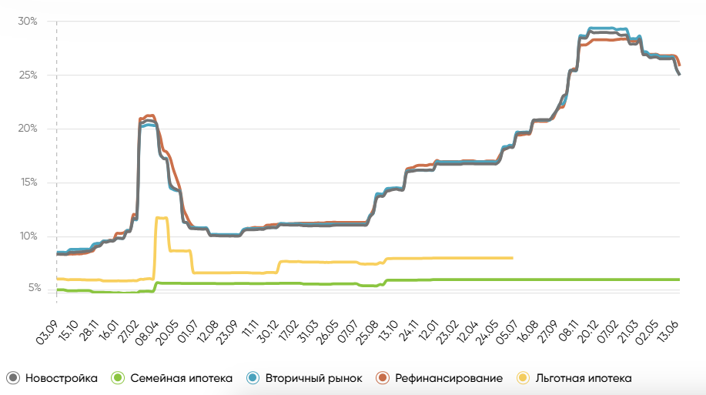
Рисунок 1 – Изменения процентной ставки по ипотеке 2025 г.
5

Slide 6

Описание проекта
Affordable Real Estate – платформа, открывающая широкие возможности для совместной покупки недвижимости в г. Оренбурге и Оренбургской области.
Возможности платформы:
– поиск совладельцев;
– самостоятельный подбор недвижимости;
– возможность получения консультации через поддержку сайта;
– возможность выбора услуг сопровождения (помощь риелтора, помощь юриста по сопровождению сделки, помощь оценщика недвижимости);
– база проверенной недвижимости и авторизированные соискатели.
Преимущества платформы для потенциальных владельцев:
1. Доступность: инициатива предоставляет людям с ограниченными финансовыми ресурсами уникальную возможность стать владельцами недвижимости.
2. Инвестиционная привлекательность: совместная покупка недвижимости не только снижает финансовые риски, но и делает инвестиции более доступными для широкой аудитории.
3. Гибкость: возможность совместного использования имущества или его аренды открывает новые перспективы для владельцев.
6

Slide 7

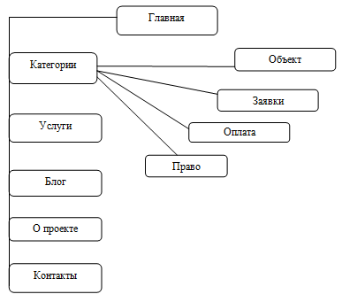
Платформа Affordable Real Estate
Рисунок 2 – Главная платформы
Affordable Real Estate
Рисунок 3 – Карта платформы Affordable Real Estate
7

Slide 8
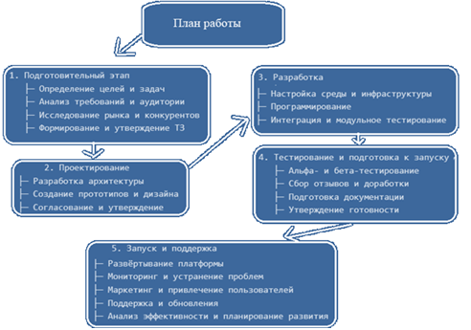
Таблица 2 – Разработка MVP Affordable Real Estate
Дата | Задача | Ответственное лицо | Документы
16.03.26 - 19.03.26 | Проектирование и подбор технологий | Инженер платформы | Архитектурный документ
20.03.26 - 24.03.26 | Разработка и регистрация backend | Backend-разработчики | Документация API
25.03.26 - 28.03.26 | Разработка страницы, регистрация, аутенификация | Frontend-разработчики | UI-компоненты, код
29.03.26 – 02.04.26 | Разработка страницы регистрация, входа | Frontend-разработчики | UI-компоненты, код
03.04.26 - 06.04.26 | Разработка backend управление совместными покупками | Backend-разработчики | Документация API
07.04.26 - 10.04.26 | Разработка интерфейса совместных покупок | Backend-разработчики | UI-компоненты, код
11.04.26 - 16.04.26 | Интеграция с базами недвижимости и платежными системами | Backend-разработчики | Документация API
17.04.26 - 20.04.26 | Разработка административной панели | Backend-разработчики | Документация, код
21.04.26 - 26.04.26 | Внедрение базовых мер безопасности | Backend- Frontend | Отчет по безопасности
27.04.26 - 30.04.26 | Внутреннее тестирование | Инженер платформы | Отчеты, список багов
Рисунок 4 – План работы по созданию и утверждению Affordable Real Estate
8

Slide 9
Таблица 3 – SWOT-анализ платформы Affordable Real Estate
Категория | Описание
Сильные стороны (S) - инновационная платформа позволяющая совместно покупать недвижимость - экономия расходов пользователей платформы - потенциал расширения базы недвижимости и адаптация сайта на работу в других регионах России - возможность партнерства с финансовыми организациями и агентствами недвижимости | Слабые стороны (W) - сложности в оформлении при совместной покупке - необходимость заявить о себе и набрать аудиторию - повышенные требования к безопасности и надежности - недостаточный уровень информированности потенциальных потребителей о возможности совместной покупки недвижимости
Возможности (O) - повышенный интерес к альтернативным способам инвестирования в объекты недвижимости - партнерство с банками и страховыми компаниями - развитие цифровых онлайн-сервисов и технологий - возможность расширения базы и услуг,предоставляемых платформой | Угрозы (T) - повышенная вероятность юридических споров между совладельцами; - ограничения и изменения законодательства - конкуренция с обычными платформами по продаже недвижимости (вероятность переадаптации конкурентов - угроза безопасности и возможные сбои в работе платформы
9

Slide 10
Таблица 4 – Итоговый баланс Affordable Real Estate
Статья | Сумма (руб.)
Расходы на разработку | 4 350 000
Операционные расходы | 2 100 000
Маркетинг | 2 550 000
Итого доходов | 6 800 000
Итого расходов | 9 000 000
Итог | - 2 200 000
10

Slide 11
Таблица 5 – Маркетинговая стратегия платформы Affordable Real Estate
Этап | Сроки | Ответственное лицо | Сумма затрат
SEO, контент-маркетинг | 2 мес. | Аналитик-маркетолог | 600 000
Контекстная реклама в Яндекс | 10 мес. | Аналитик-маркетолог | 750 000
Видео на платформе Rutube | 10 мес. | Аналитик-маркетолог | 650 000
Реклама в VK, Telegram | 10 мес. | Аналитик-маркетолог | 250 000
Офлайн мероприятия | 6 мес. | Руководитель проекта | 300 000
Итого |  |  | 2 550 000
11

Slide 12
Таблица 6 – Прогноз доходов
Источник дохода | Вид услуг | Сумма (руб.)
Комиссия со сделок | 1-4% от каждой совместной покупки при помощи платформы | 5 000 000
Партнерство | Расширение возможностей в плане узнаваемости и получения прибыли для участников | 1 000 000
Платные услуги и функции | Расширенные возможности для пользователей | 500 000
Дополнительные услуги | Консультации, услуги, поддержка, сопровождение сделки | 300 000
Итого |  | 6 800 000
12

Slide 13
Таблица 7– Риски проекта
Вид риска | Описание | Вероятность | Меры по снижению риска
Юридические споры | Возможны недопонимания и трудности с регистрацией прав собственности у совладельцев | Наиболее вероятен | Разработка четких договоров, привлечение юристов-консультантов, консультирование пользователей платформы
Финансовые риски | Недостаток финансирования, перерасход бюджета | Средняя вероятность | Основательное финансовое планирование, создание резервного фонда
Технические сбои | Потеря или утечка данных | Возможны | Систематическое тестирование платформы, улучшение IT-инфраструктуры
Рыночные риски | Низкий спрос на начальных этапах из-за отсутствия аналогов и низкой осведомленности пользователей | Возможны | Проведение маркетинговых исследований, эффективная рекламная кампания
Репутационные риски | Появление негативных отзывов, проблемы с клиентским сервисом | Возможны | Своевременная реакция, помощь специалистов поддержки платформы
13

Slide 14
Таблица 8 – Окупаемость проекта платформы Affordable Real Estate
Показатель | Значение (руб.) | Комментарий
Объем инвестиций | 9 000 000 | Начальные вложения в проект
Ожидаемая прибыль за 1-й год | 6 800 000 | Чистый денежный поток за первый год
Итог первого года (прибыль - инвестиции) | -2 200 000 | Отрицательный результат, инвестиции не окупились полностью
Ожидаемый срок окупаемости | ~2 года | При сохранении текущих доходов и расходов
Основные причины отрицательного результата в 1-й год | - | Высокие затраты на создание и продвижение платформы; учтены все расходы, включая непредвиденные
14

Slide 15
Спасибо за внимание!
15

